Slide 1
第17章
WebApp 设计
Software Engineering: A Practitioner’s Approach, 8/e
by Roger S. Pressman and Bruce R. Maxim
《软件工程： 实践者的研究方法 》（第8版）
Roger S. Pressman ， Bruce R. Maxim 著
© 1996, 2001, 2005, 2009, 2014 by Roger S. Pressman
These slides are designed to accompany Software Engineering: A Practitioner’s Approach, 8/e (McGraw-Hill, 2014) Slides copyright 2014 by Roger Pressman.

Slide 2
WebApp 设计
“本质上，设计有两种基本的途径：表达你自己的艺术设想和为客户解决问题的工程设想。”
Jakob Nielsen
我们何时重视WebApp设计
  内容和功能变得复杂时
  WebApp的规模包含成百上千的内容对象、函数和分析类时
  WebApp的成功对于业务成功具有直接影响时
These slides are designed to accompany Software Engineering: A Practitioner’s Approach, 8/e (McGraw-Hill, 2014) Slides copyright 2014 by Roger Pressman.

Slide 3
WebApp 设计质量
安全性
  拒绝外部攻击
  排除未经授权的访问
  确保用户/客户的隐私
可用性
  对WebApp的可用时间占总时间的百分比的一种度量
可伸缩性
  WebApp和为其提供接口的系统能不能承受用户或交易量上的巨大波动
投放市场时间
These slides are designed to accompany Software Engineering: A Practitioner’s Approach, 8/e (McGraw-Hill, 2014) Slides copyright 2014 by Roger Pressman.

Slide 4
面向最终用户的质量维度
时间
  网站自从上次更新有多少改变?
  如何突出改变部分?
结构
  网站的各个部分如何联系在一起的？
  网站的内外链接都是有效的吗?
  所有的图片都有效吗?
  网站内有无法连接的模块吗?
内容
  关键页面的内容满足需求吗？
  关键词是否适应高度可变的页面？
  版本升级后的关键页面内容保持原有质量了吗？
  动态生成的HTML页面如何？
These slides are designed to accompany Software Engineering: A Practitioner’s Approach, 8/e (McGraw-Hill, 2014) Slides copyright 2014 by Roger Pressman.

Slide 5
面向最终用户的质量维度
准确性和一致性
  今天的页面下载内容与昨天的相同吗？足够相近吗？
  显示的数据准确吗？你是怎么确定的？
响应时间和延迟
  在使用某些参数时，网站服务器响应浏览器的请求吗？
  在电子商务的背景下，数据提交后，端到端的响应时间如何？
  是否有一部分网站运行缓慢，导致用户拒绝继续工作？
性能
  浏览器-服务器-浏览器是否快速连接？
  随时间和负载的变化，性能如何变化？
  性能满足电子商务应用需求吗？
These slides are designed to accompany Software Engineering: A Practitioner’s Approach, 8/e (McGraw-Hill, 2014) Slides copyright 2014 by Roger Pressman.

Slide 6
WebApp 设计目标
一致性
  内容构造应该一致
  美术设计（美学方面）应该在WebApp的各部分有统一的外观
  体系结构设计应当建立与超媒体一致的模板
  界面设计应该定义一致的交互模式，导航和内容显示
  应该在所有的WebApp元素中一致地使用导航机制
These slides are designed to accompany Software Engineering: A Practitioner’s Approach, 8/e (McGraw-Hill, 2014) Slides copyright 2014 by Roger Pressman.

Slide 7
WebApp设计目标
可识别性
  建立 适合业务的目的“身份”
健壮性
  用户期待与他们的要求相关的健壮的内容和功能
导航性
  以直观的和可预测的方式来设计
视觉吸引
  内容的外观、界面设计、颜色协调、正文布局是否匀称、图片和其他媒体、导航机制必须吸引用户
兼容性
  满足所有合适的环境和配置
These slides are designed to accompany Software Engineering: A Practitioner’s Approach, 8/e (McGraw-Hill, 2014) Slides copyright 2014 by Roger Pressman.

Slide 8
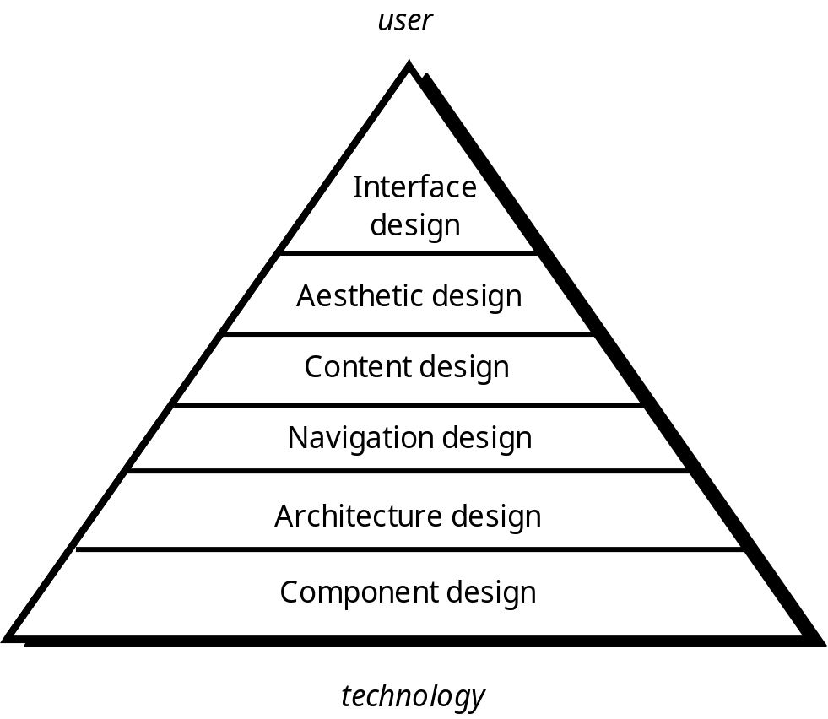
WebApp设计金字塔
These slides are designed to accompany Software Engineering: A Practitioner’s Approach, 8/e (McGraw-Hill, 2014) Slides copyright 2014 by Roger Pressman.

Slide 9
WebApp界面设计
我在哪里？界面应该
  提供访问过的WebApp指引
  提示用户在内容层次结构中的位置
现在我能做什么？界面应该总是帮助用户了解当前选项
  哪些功能可以使用？
  哪些链接有效？
  哪些内容是相关的？
我来自哪里，我要去何方？界面必须有助于导航。
  在WebApp中，以易于理解的方式提供一个“地图”，表明用户在什么位置，可以采取什么方式移动到其他位置。
These slides are designed to accompany Software Engineering: A Practitioner’s Approach, 8/e (McGraw-Hill, 2014) Slides copyright 2014 by Roger Pressman.

Slide 10
有效的 WebApp 界面
Bruce Tognozzi [TOG01] 建议…
  有效的界面要有视觉上的明显和宽容，灌输用户控制感. 用户可以快速的看到他们选择的广度，掌握如何实现自己的目标，并做好自己的工作。
  有效的界面不关心用户与系统的内部工作. 任务可以仔细并持续的保存,用户可以随时选择撤消任何活动.
  有效的应用程序和服务可以完成最大的工作，仅仅需要用户最小的信息。
These slides are designed to accompany Software Engineering: A Practitioner’s Approach, 8/e (McGraw-Hill, 2014) Slides copyright 2014 by Roger Pressman.

Slide 11
界面设计原则-I
预测—WebApp应该设计预测用户的下一步行动.
通信—界面应与用户发起的任何活动状态进行通信
一致性 —使用导航控制，菜单，图标和美学（例如，颜色，形状，布局）
控制的自主性—在整个WebApp中，界面应方便用户操作，但是也应该服从应用程序中已经建立的导航规则。
效率—WebApp及其界面设计应该提升用户的工作效率，而不要寄希望于提升设计和构建它的Web工程师的效率，或者是提升客户机服务器环境。
These slides are designed to accompany Software Engineering: A Practitioner’s Approach, 8/e (McGraw-Hill, 2014) Slides copyright 2014 by Roger Pressman.

Slide 12
界面设计原则-II
专注—WebApp 界面（以及显示的内容）应该专注于用户手头上的任务
菲茨定律 —“获取目标的时间是目标的距离和大小的函数”
人机界面对象 —大量的可重复使用的人机界面对象已经开发应用于WebApp
延迟削减 —WebApp应该使用多任务的方式，如果操作已经完成，可以让用户继续工作.
可学习性 —WebApp界面的设计要实现最小化学习时间，并且一旦学会，当再次访问时，所需要的学习时间就要达到最少。
These slides are designed to accompany Software Engineering: A Practitioner’s Approach, 8/e (McGraw-Hill, 2014) Slides copyright 2014 by Roger Pressman.

Slide 13
界面设计原则-III
保持工作产品完整性—工作产品（例如，由用户完成的一个表格，用户指定列表）必须被自动保存，以便发生错误时不会丢失。
可读性 —All information presented through the interface should be readable by young and old. 界面展示的所有信息应该具有可读性，无论老少。
追踪状态—尽可能的追踪和存储用户的交互状态，以便用户退出后，再次返回时可以回到离开时的地点。
可视化导航 —一个设计完美的WebApp界面要提供“用户始终处于同一个地方的错觉，就像工作带给他们的那样”
These slides are designed to accompany Software Engineering: A Practitioner’s Approach, 8/e (McGraw-Hill, 2014) Slides copyright 2014 by Roger Pressman.

Slide 14
美学设计
不要担心留下空白空间
重视内容
按照从左上到右下的顺序组织布局元素
在页面内按导航、内容和功能安排布局。
不要通过滚动条扩展空间。
在设计布局时，考虑分辨率和浏览器窗口的尺寸。
These slides are designed to accompany Software Engineering: A Practitioner’s Approach, 8/e (McGraw-Hill, 2014) Slides copyright 2014 by Roger Pressman.

Slide 15
内容设计
为内容对象开发一种设计表示
  对于WebApp，内容对象与传统软件中的数据对象关系更加紧密。
开发一种机制建立内容对象之间的关系
  类似于第11章中描述的分析类和设计组件之间的关系
内容对象具有的属性，包括特定的内容信息的属性和指定为设计成分的实现属性。
These slides are designed to accompany Software Engineering: A Practitioner’s Approach, 8/e (McGraw-Hill, 2014) Slides copyright 2014 by Roger Pressman.

Slide 16
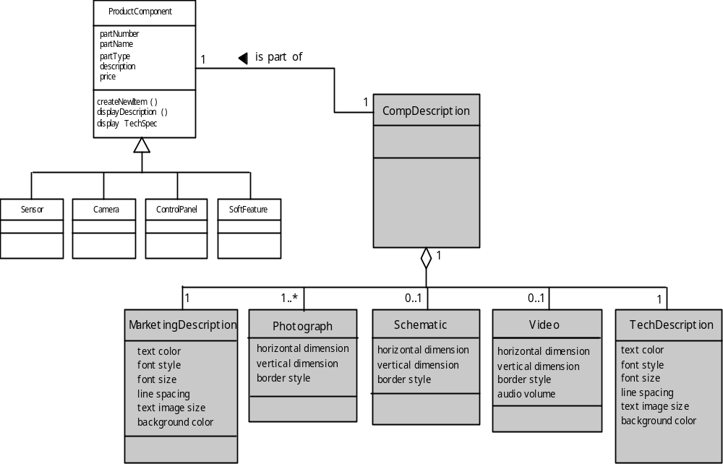
内容设计对象
These slides are designed to accompany Software Engineering: A Practitioner’s Approach, 8/e (McGraw-Hill, 2014) Slides copyright 2014 by Roger Pressman.

Slide 17
体系结构设计
内容体系结构着重于内容对象（诸如网页的组成对象）的表现和导航的组织方式。
  术语信息体系结构也用于表示结构，使得能够更好地组织、标识、导航及搜索内容对象。
WebApp体系结构描述应用系统将以什么组织方式来管理用户交互、操纵内部处理任务、实现导航及展示内容。
体系结构设计与界面设计、美学设计和内容设计并行进行
These slides are designed to accompany Software Engineering: A Practitioner’s Approach, 8/e (McGraw-Hill, 2014) Slides copyright 2014 by Roger Pressman.

Slide 18
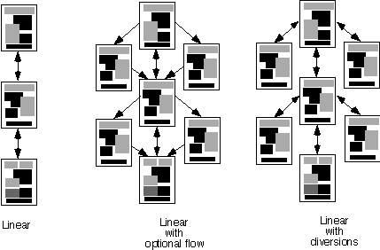
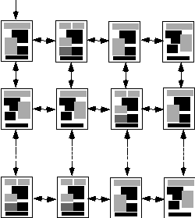
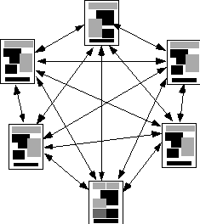
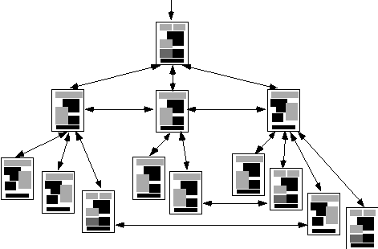
内容体系结构
Linear
structure
Grid
structure
Network
structure
Hierarchical
structure
These slides are designed to accompany Software Engineering: A Practitioner’s Approach, 8/e (McGraw-Hill, 2014) Slides copyright 2014 by Roger Pressman.

Slide 19
MVC 体系结构
模型（ model ）包含所有应用程序的具体内容和处理逻辑，包括
  所有的内容对象
  访问外部数据/信息源
  所有应用程序特定的处理功能
视图（ view ）包含所有接口的具体功能和实现
  内容和处理逻辑的介绍
  访问外部数据/信息源
  所有最终用户所需的处理功能
控制器（ controller ）对模型和视图进行访问，并将它们之间的数据流进行协调
These slides are designed to accompany Software Engineering: A Practitioner’s Approach, 8/e (McGraw-Hill, 2014) Slides copyright 2014 by Roger Pressman.

Slide 20
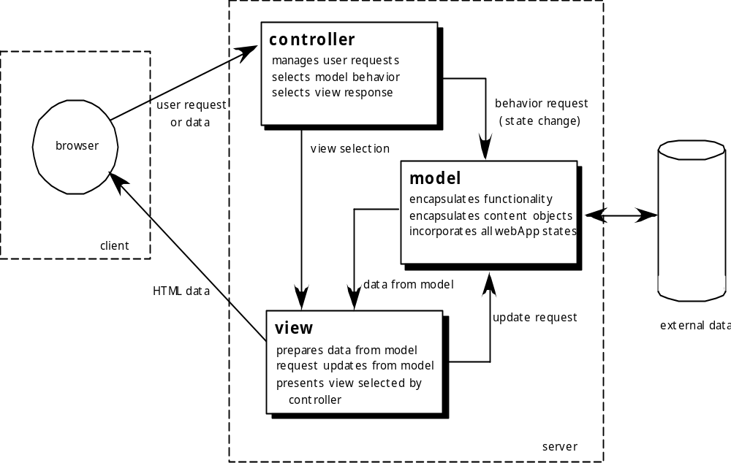
MVC体系结构
These slides are designed to accompany Software Engineering: A Practitioner’s Approach, 8/e (McGraw-Hill, 2014) Slides copyright 2014 by Roger Pressman.

Slide 21
导航设计
首先考虑用户层次和为每一类用户（角色）创建的相关用例
  每一类角色使用WebApp的方式或多或少会有所区别，因而会有不同的导航要求
当用户和WebApp进行交互时，会接触到一系列的导航语义单元（Navigation Semantic Unit，NSU）
  NSU—“一组信息和相关的导航结构的集合，它们相互协作共同完成相关的用户请求的一部分”
These slides are designed to accompany Software Engineering: A Practitioner’s Approach, 8/e (McGraw-Hill, 2014) Slides copyright 2014 by Roger Pressman.

Slide 22
导航语义单元
NSU导航语义单元
  导航方式(WoN)—为特定用户展示最佳导航方式或路径，以实现其预期目标或子目标. 组成如下：
    导航节点（NN）通过导航链接相连
link₁₂
NN₂
link₂₄
NN₁
NN₄
NSU
link₁₃
NN₃
link₃₄
These slides are designed to accompany Software Engineering: A Practitioner’s Approach, 8/e (McGraw-Hill, 2014) Slides copyright 2014 by Roger Pressman.

Slide 23
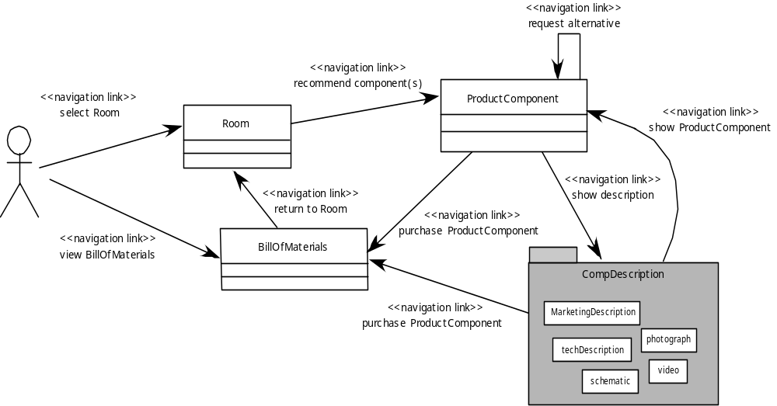
创建NSU
These slides are designed to accompany Software Engineering: A Practitioner’s Approach, 8/e (McGraw-Hill, 2014) Slides copyright 2014 by Roger Pressman.

Slide 24
导航语法
单独的导航链接—基于文本的链接、图标、按钮和开关，以及图形隐喻
水平导航条—列出包含合适链接的主要内容或功能。一般情况下，在4和7条之间。
垂直导航列
  列出主要内容或功能
  列出WebAp中所有主要的内容对象。
标签—只不过是导航栏或列的一个变体，当作为链接被选择时，显示内容或功能的变化
站点地图—为WebApp内包含的所有内容对象和功能提供一个包罗万象的标签内容导航。
These slides are designed to accompany Software Engineering: A Practitioner’s Approach, 8/e (McGraw-Hill, 2014) Slides copyright 2014 by Roger Pressman.

Slide 25
构件级设计
WebApp 构件实现了如下功能：
  执行本地化的处理，从而动态地产生内容和导航能力
  提供了适于WebApp业务领域的计算或数据处理能力
  提供了高级的数据库查询和访问
  建立了与外部协作系统的数据接口
These slides are designed to accompany Software Engineering: A Practitioner’s Approach, 8/e (McGraw-Hill, 2014) Slides copyright 2014 by Roger Pressman.

Slide 26
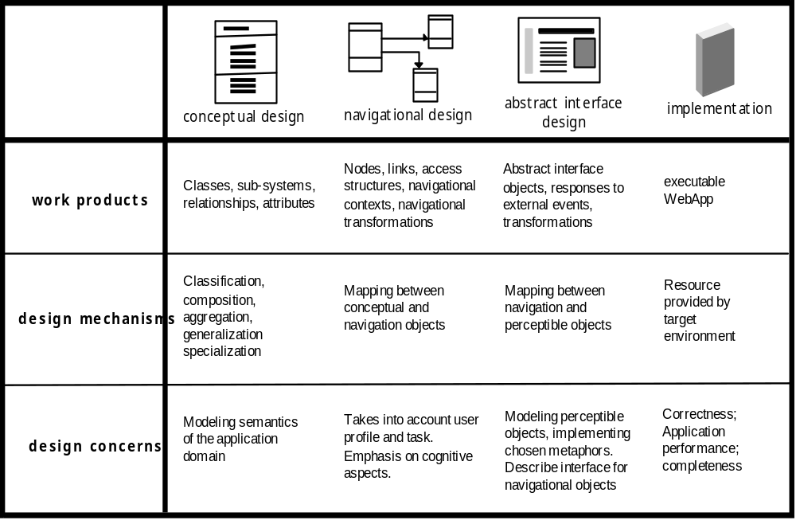
面向对象的超媒体设计方法
Object-Oriented Hypermedia Design Method (OOHDM)
These slides are designed to accompany Software Engineering: A Practitioner’s Approach, 8/e (McGraw-Hill, 2014) Slides copyright 2014 by Roger Pressman.

Slide 27
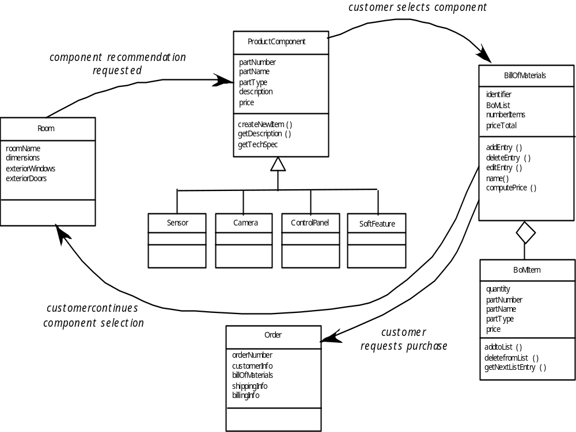
概念模式
These slides are designed to accompany Software Engineering: A Practitioner’s Approach, 8/e (McGraw-Hill, 2014) Slides copyright 2014 by Roger Pressman.

